Slide 1
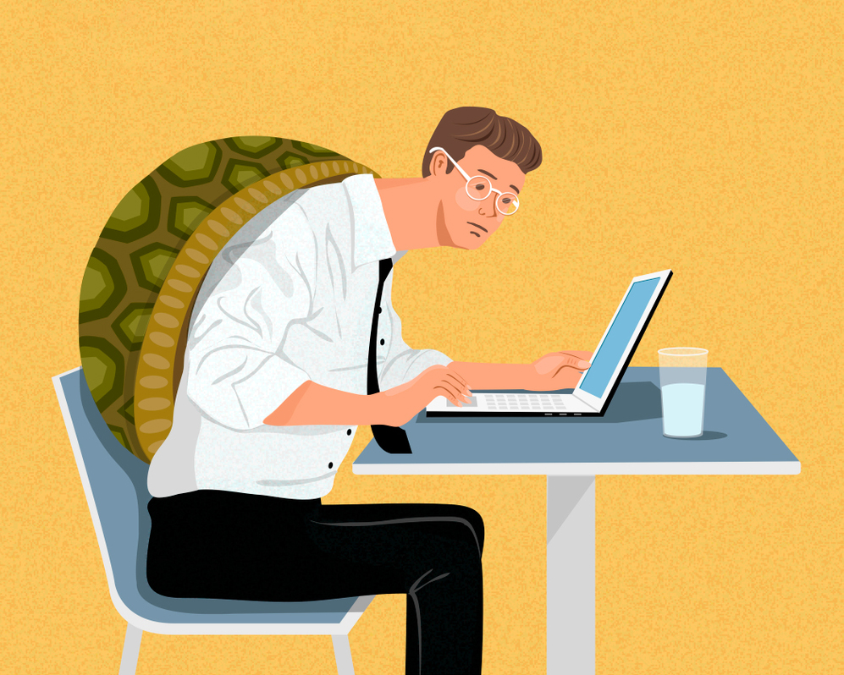

SWE3028
캡스톤 설계 프로젝트
13th week presentation
Group D : 이동우, 원종원, 신근호

Slide 2



작동방식
S3
EC2
Mobile Application
download
transfer
Desktop Application
upload
transfer
Notes:
어플리케이션 개발 진행상황을 발표하겠습니다.
우선 기존의 모바일 어플리케이션에서 확장하여 데스크탑 어플리케이션과 함께 사용이 가능하도록 하였습니다.
데스크탑 어플리케이션도 모바일의 경우와 마찬가지로 S3와 직접적으로 통신하게 됩니다.

Slide 3


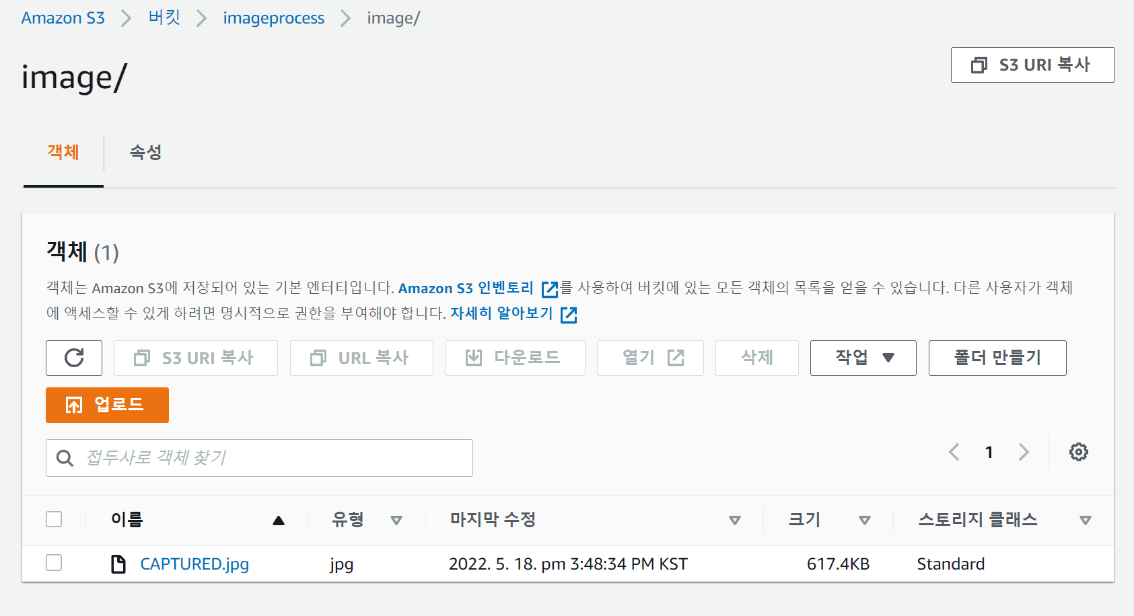
Mobile App ① Moblie -> S3 사진 전송
Imageprocess/image/CAPTURE.jpg
Notes:
기존의 어플리케이션이 5초마다 사진을 찍어 S3로 전송을 하게되면, S3에 CAPUTE.jpg라는 형태로 업로드를 하게 됩니다. 이 파일은 EC2로 전송이 됩니다.

Slide 4

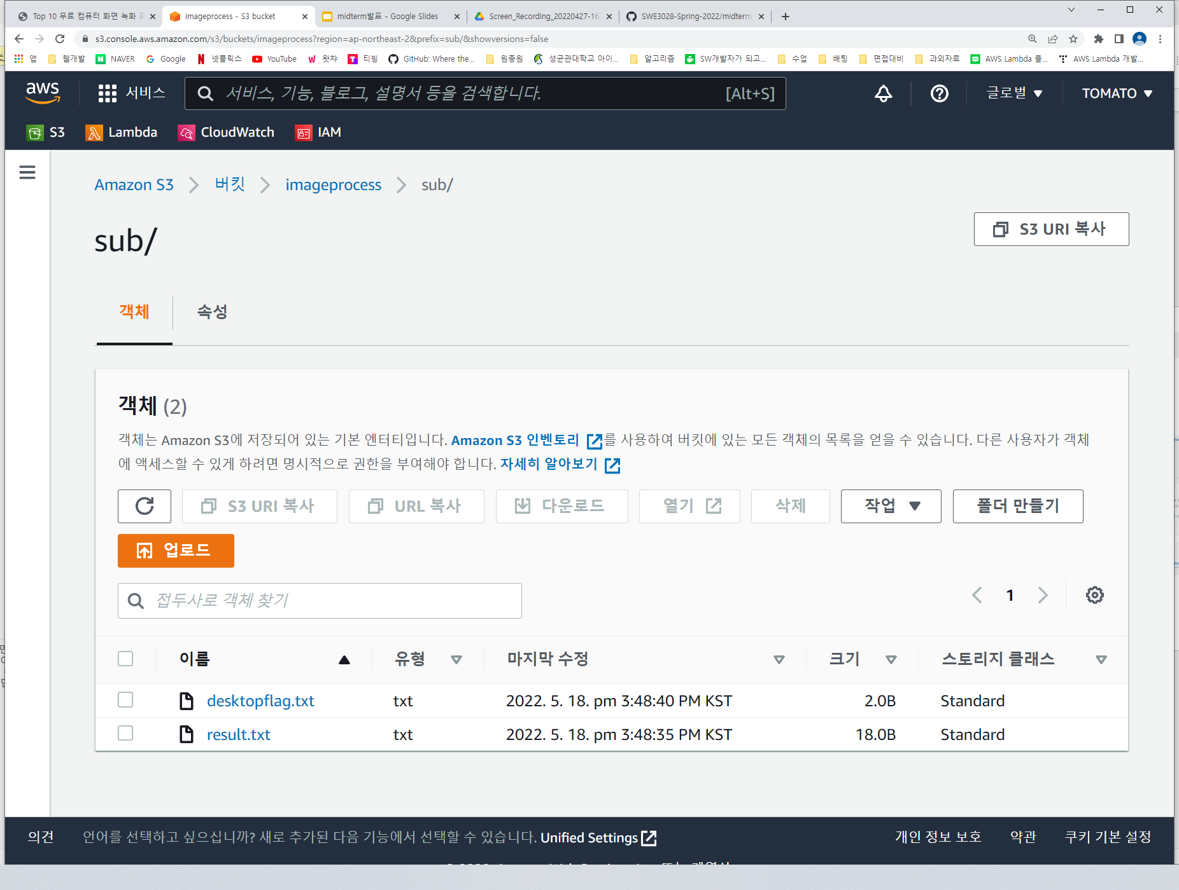
Mobile App ② S3 -> Mobile txt 전송
Imageprocess/sub/result.txt
Notes:
EC2에서는 전송된 이미지 파일로 자세 판별을 진행하고, 판별 결과를 다시 S3에 result.txt 파일로 넘겨주게 됩니다.
그러면 모바일에서는 약 5초 간격으로 그 텍스트 파일을 다운로드 받은 뒤에, 나쁜 자세일 경우 0.6초간 진동을 울리며 내용을 화면에 띄워주게 됩니다.

Slide 5
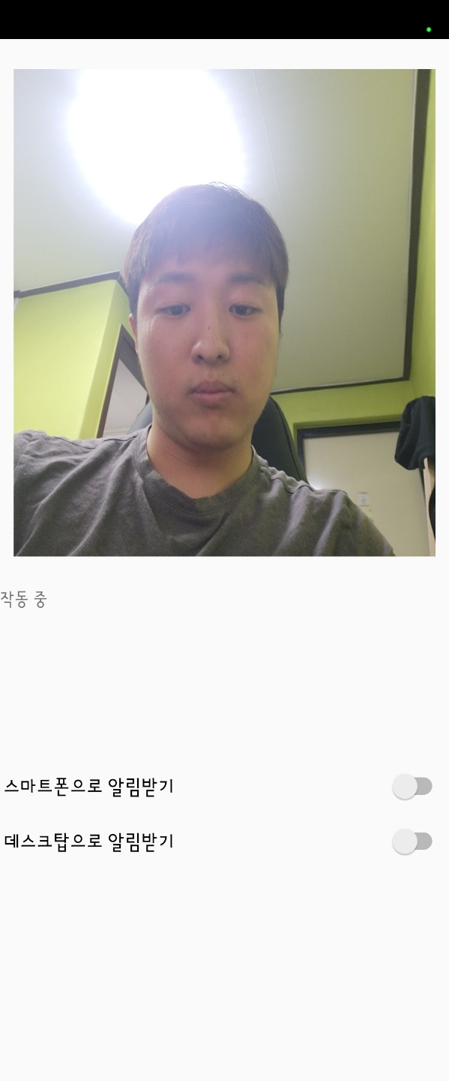
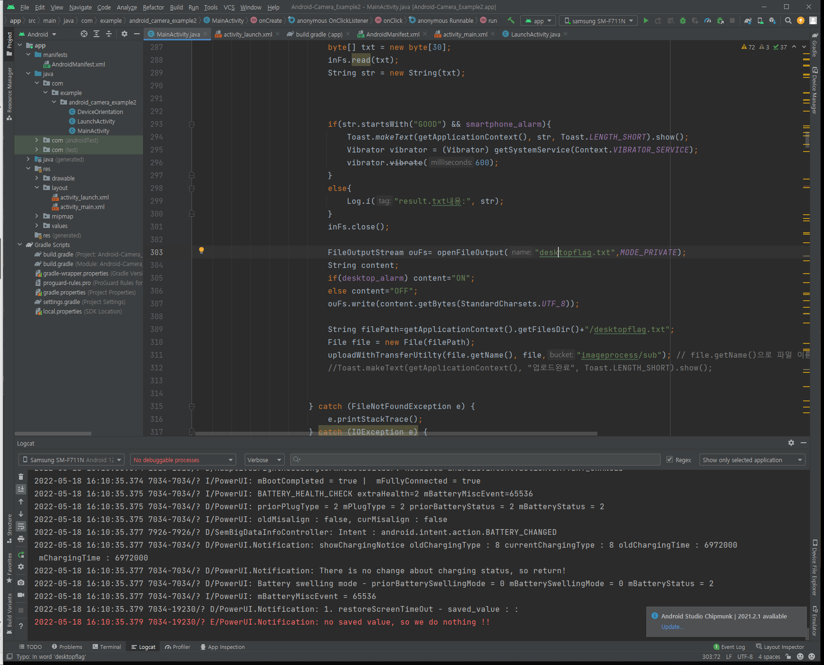
Mobile App ③ 알림 On/Off 기능
스마트폰으로 알림받기
데스크탑으로 알림받기
Imageprocess/sub/desktopflag.txt
Notes:
모바일 어플에 알림받기 스위치버튼을 추가하였습니다. 스마트폰으로 알림받기 버튼의 경우에는 불리언 변수를 이용하여 알림받기가 설정되어 있을 때만 진동 및 알림을 띄워주도록 하였습니다.
또한 데스크탑으로 알림받기 버튼의 경우에는, S3에 desktopflag.txt 라는 텍스트 파일을 업로드하여 데스크탑 어플리케이션이 이를 다운로드받도록 설정하였습니다.

Slide 6
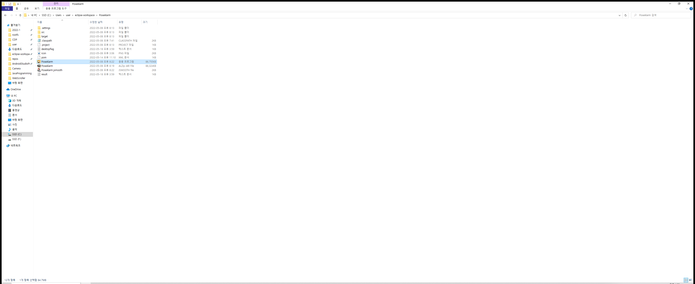
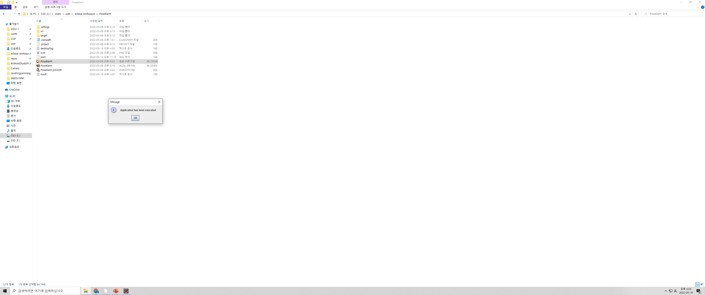
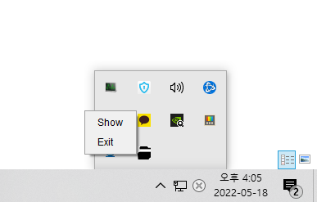
Desktop App ① PoseAlarm.exe 실행
Notes:
데스크탑 어플리케이션은, 굳이 화면에 별도의 프레임을 띄우는 것이 사용자에게 불편할 수 있겠다고 판단하였습니다. 그래서 Exe파일을 실행하면 다음과 같이 작은 트레이아이콘이 생기도록 설정하였습니다.

Slide 7
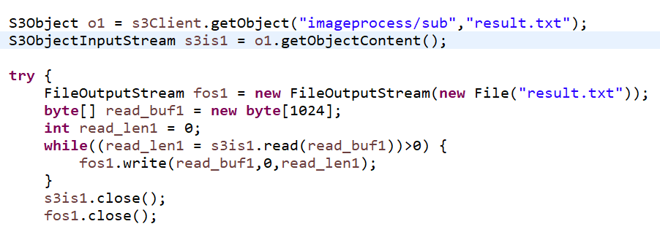
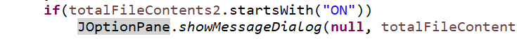
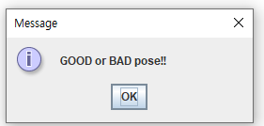
Desktop App ② S3 -> Desktop txt 전송
Imageprocess/sub/desktopflag.txt
Imageprocess/sub/result.txt
Notes:
이후 약 5초간격으로 S3에서 flag가 적힌 텍스트 파일과 자세 판별 결과가 담긴 텍스트 파일을 다운로드 받습니다.
desktopflag가 ON으로 설정되어 있을 경우에만, 자세 판별 결과를 화면에 띄워주도록 설정하였습니다.

Slide 8
원래 구상했던 계획
model prediction
Mobile Application
Lambda
Desktop Application
Upload image
S3
EC2
S3
Transfer image
Pose estimation using OpenPose
Notes:
우선 처음 했던 구상으로는
모바일 혹은 데스크탑 앱에서 사진을 촬영하고 나면 해당 이미지를 aws s3에 업로드 하고
해당 image는 ec2에서 openpose를 통해 pose estimation이 진행되며
분석 결과인 json파일을 다시 s3에 업로드 하면
Lambda 함수가 model prediction을 진행해 결과를 다시 app으로 보내주는 방식을 생각했었습니다.

Slide 9
AWS에서 OpenPose를 사용할 수 없는 문제
AWS에서 OpenPose를 자사의 GPU(Inferentia)를 사용할 수 있도록 이식해 놓았지만
-> 현 계정에서 vCPU limit 문제로 inf instance 사용 불가
Nvidia의 GPU를 사용하는 instance는 가격이 너무 비쌈
Google Drive API를 이용해 Colab을 사용하는 방법은 현실적으로 불가능
Notes:
하지만 Openpose는 GPU 자원, 특히 cuda를 사용하는 nvidia의 gpu를 필요로 하고
아마존에서 자사의 gpu에 사용할 수 있도록 openpose를 이식해 놓았으나, 해당 기능을 지원하는 instance는 현재 vCPU 제한 때문에 저희 계정에서 사용할 수가 없는 상태입니다.
그리고 nividia의 gpu를 사용하는 instance는 가격이 지나치게 높아서 접근하기 힘들고
우회해서 google driver api를 이용해 사진을 driver에 업로드하고 colab을 이용해 분석하는 방법은 인증 문제, 지연 시간 문제 등으로 인해 현실적으로 불가능 합니다.

Slide 10
AWS에서 OpenPose를 사용할 수 없는 문제
결국 직접 GPU가 설치된 데스크탑에 서버를 구축하여
AWS에 이미지가 아닌 OpenPose의 결과물(Json 파일)을 업로드 하는 방식을 채택해야 할 것으로 보임
Mobile Application
Server (PC)
Upload image
Upload json
S3
Upload json
…
Desktop Application
Notes:
결국 직접 GPU가 설치된 데스크탑에 서버를 구축하여 app에서 촬영된 사진을 전달 받아
Pose estimation을 진행하고 해당 결과물을 aws에 업로드하는 방식을 채택해야 할 것으로 보입니다.

Slide 11
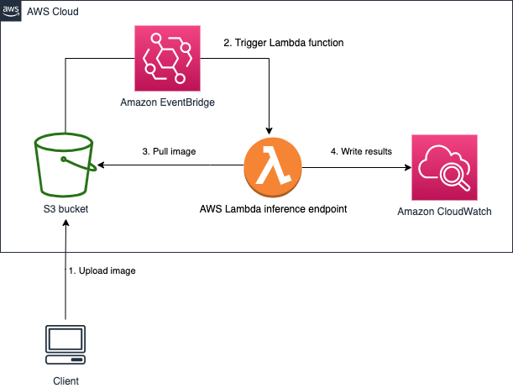
AWS에 Trained model 업로드
Notes:
그리고 현재까지 훈련된 기계학습 모델은
Tensorflow와 함께 docker image로 제작하여 aws에 성공적으로 올릴 수 있었습니다.

Slide 12
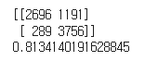
머신러닝 학습에 대하여..
현 시점 훈련된 모델
단순한 좌표값이 아닌 목과 코, 눈 사이, 귀 사이, 어깨 사이 거리 사용해서 학습
하지만 여전히 사람마다 신체 사이즈가 상이하여 해당 값들을 사용하여 학습을 진행할 시 좋은 결과를 얻기는 힘들 것 같음
한 순간순간의 값이 아니라 변화를 추적할 수 있는 학습 모델을 찾아야 할 수도
하지만 이 경우 많은 데이터셋을 제작하기 힘들 것으로 예상됨 -> 올바른 자세, 거북목 자세 사진은 수 만장 촬영할 수 있지만 변화의 순간은 개수가 제한됨
데모를 완성하면 반복된 실험을 통해서 모델을 빠르게 개선할 수 있을 것으로 예상

Slide 13
To do
App에서 촬영된 사진을 Openpose를 통해 분석해줄 서버 제작 (on PC)
데모가 완성되면 반복된 실험을 통해 머신러닝 모델 개선
실제 사용시 발생할 수 있는 돌발 상황들에 대처하는 알고리즘 작성

